Slide 1
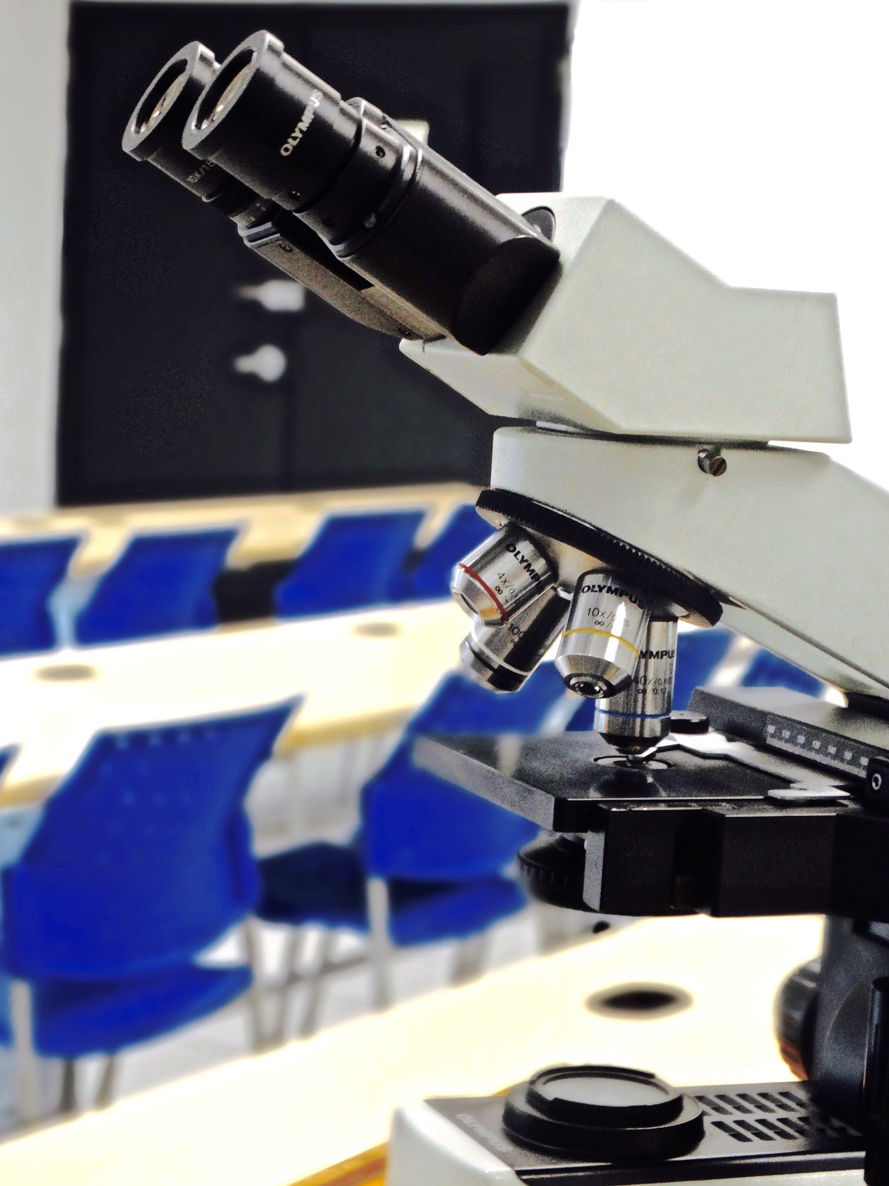
Manual digital de prácticas
Práctica 1. Microscopio fotónico

Slide 2
Resultados de aprendizaje:
Relaciona las partes fundamentales del microscopio fotónico y su función: sistema óptico, mecánico e iluminación.
Identifica el significado de los números grabados en las lentes objetivo del microscopio fotónico: aumento del objetivo, apertura numérica.
Calcula el aumento total del campo microscópico.

Slide 3
1.1 Busca en el internet la fotografía de un microscopio fotónico, colócala e indica con una flecha cada uno de sus componentes.
Coloca la imagen aquí
SISTEMA MECÁNICO:
Base o pie
Brazo
Tubo óptico
Cabezal
Revolver o
portaobjetivos
Platina
Tornillos micro y
Macrométrico
SISTEMA ÓPTICO:
Condensador
Objetivo
Ocular
SISTEMA DE ILUMINACIÓN:
Fuente de luz

Slide 4
1.2 Busca en el internet la fotografía de un objetivo del microscopio fotónico, observa los números que tiene grabados e identifica con una flecha lo que se te pide.
Coloca la imagen aquí
Apertura numérica
Aumento del objetivo

Slide 5
1.3 Calcula el aumento total en las siguientes situaciones.
Si estás observando un corte histológico con el objetivo de 20x que tiene una apertura numérica de 0.45 y sabes que el ocular es 10x.
Si observas a través del objetivo de 100x, el ocular es 10x y la apertura numérica es de 1.25 .

